Slide 1
UPIS UČENIKA U SREDNJE ŠKOLE
2025.-26.
Tanja Martinić, pedagoginja
OŠ Supetar,
27. svibnja 2025.

Slide 2
Zakonodavni okvir
Zakon o odgoju i obrazovanju u OŠ i SŠ
https://www.zakon.hr/z/317/Zakon-o-odgoju-i-obrazovanju-u-osnovnoj-i-srednjoj-%C5%A1koli
Pravilnik o elementima i kriterijima za izbor kandidata za upis u 1.r. SŠ/ dopuna pravilnika
Pravilnik o izmjenama i dopunama Pravilnika o elementima i kriterijima za izbor kandidata za upis u I. razred srednje škole
Odluka o upisu kandidata u 1.r. SŠ za šk. god. 2025./2026.

Slide 3
U I. razred srednjih škola Republike Hrvatske u programe/kurikule redovitog obrazovanja u školskoj godini 2025./2026. planira se broj upisnih mjesta za ukupno 48.027 učenika u 2.186 razrednih odjela.
U srednje škole kojima je osnivač Republika Hrvatska, jedinice lokalne samouprave te jedinice područne (regionalne) samouprave u I. razred redovitog obrazovanja planira se broj upisnih mjesta za ukupno 45.214 učenika u 2.054 razredna odjela

Slide 4
1) u gimnazijske programe – 11.535 učenika u 471 razrednih odjela ili 25,51 %;
2) u strukovne kurikule za stjecanje kvalifikacije na razini 4.2 (četverogodišnje obrazovanje) – 18.627 učenika u 823 razrednih odjela ili 41,24 %;
3) u strukovne kurikule za stjecanje kvalifikacije na razini 4.1 (trogodišnje obrazovanje) – 11.434 učenika u 507 razrednih odjela ili 25,29 %;
4) u strukovni kurikul za stjecanje strukovne kvalifikacije medicinska sestra opće njege / medicinski tehničar opće njege u trajanju od pet godina – 1.289 učenika u 53 razrednih odjela ili 2,85 %;
5) u prilagođene programe i posebne kurikule za učenike s teškoćama u razvoju – 944 učenika u 109 razrednih odjela ili 2,09 %;
6) u programe obrazovanja glazbenih i plesnih škola – 1.385 učenika u 91 razrednih odjela ili 3,06 %.

Slide 5
https://srednje.e-upisi.hr
UPIS SE ODVIJA PUTEM MREŽNE STRANICE
Nacionalnog informacijskog sustava prijava i upisa u srednje škole - NISpuSŠ

Slide 6
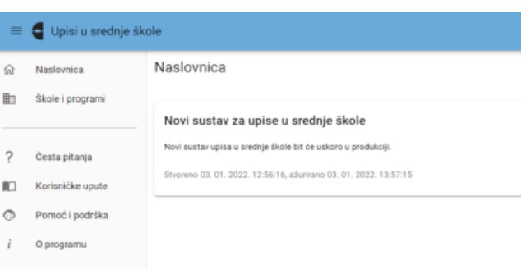
https://srednje.e-upisi.hr

Slide 7
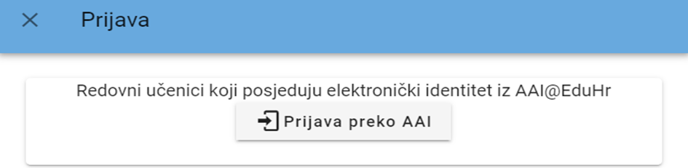
PRIJAVA U SUSTAV ZA UČENIKE

Slide 8
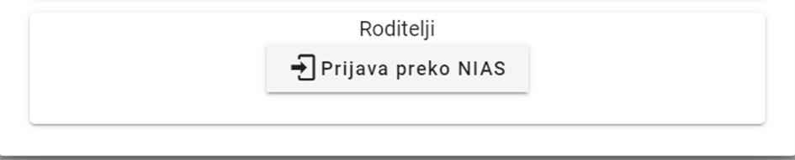
PRIJAVA U SUSTAV ZA RODITELJE

Slide 9
PRIJAVA U SUSTAV – od 26. svibnja
Nakon ulaska u sustav, učenici moraju pregledati svoje podatke
na kartici "Moji podaci"
(adresa, ime roditelja, ocjene iz prijašnjih razreda i sl.)
i eventualne nepravilnosti
prijaviti svom razredniku.

Slide 10
Elementi i kriteriji za upis
Zajednički
Dodatni
Posebni

Slide 11
Zajednički elementi
prosjeci svih zaključnih ocjena svih nastavnih predmeta na dvije decimale u posljednja četiri razreda osnovnog obrazovanja- maksimalno 20 bodova
Za trogodišnje škole, obrtna zanimanja i sve četverogodišnje: zaključne ocjene u posljednja dva razreda osnovnog obrazovanja iz nastavnih predmeta Hrvatski jezik, Matematika i prvi strani jezik;-maksimalno 30 bodova
Za gimnazije i četverogodišnje škole: 3 nastavna predmeta važna za nastavak obrazovanja u pojedinim vrstama obrazovnih programa (2 određuje MZOM, a jedan Škola)- maksimalno- 30 bodova

Slide 12
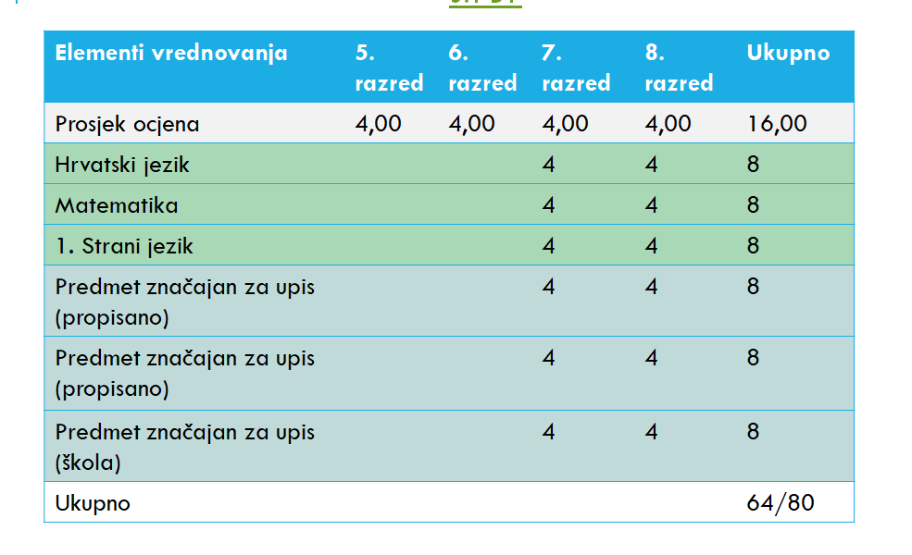

Slide 13
DODATNI ELEMENTI VREDNOVANJA:
SPOSOBNOSTI I DAROVITOSTI UČENIKA :
provjere vještine i sposobnosti
natjecanja u znanju i školskih sportskih društava

Slide 14
Provođenje dodatnih provjera
Programi likovne umjetnosti i dizajna
Programi glazbene umjetnosti
Programi plesne umjetnosti

Slide 15
NATJECANJA IZ ZNANJA - vrednovanje
Pravo na izravan upis ili dodatne bodove ostvaruju kandidati na osnovi rezultata koje su postigli na:
natjecanjima u znanju iz nastavnih predmeta: Hrvatskoga jezika, Matematike, prvoga stranog jezika
natjecanjima u znanju iz dvaju nastavnih predmeta posebno značajnih za upis u skladu s Popisom predmeta posebno važnih za upis;
natjecanju iz znanja koji samostalno određuje srednja škola

Slide 16
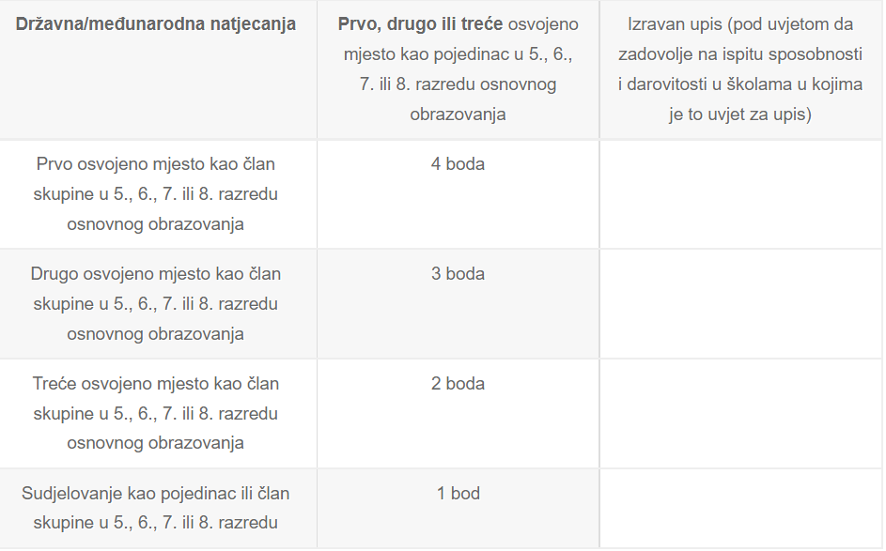

Slide 17
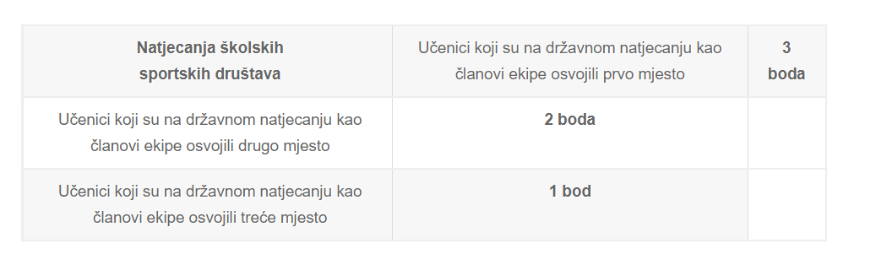
Vrednovanje rezultata kandidata postignutih na sportskim natjecanjima posljednja četiri razreda osnovnog obrazovanja na natjecanjima školskih sportskih društava

Slide 18
POSEBNI ELEMENTI VREDNOVANJA
Otežani uvjeti obrazovanja
Zdravstvene teškoće

Slide 19
Otežani uvjeti
Život uz jednog i /ili oba roditelja s dugotrajnom teškom bolesti (potvrda liječnika)
Život uz oba roditelja koji su dugotrajno nezaposleni (potvrda HZZZ)
Život uz samohranog roditelja (HZSR)
Život bez roditelja/skrbnika koji je preminuo (smrtni list)

Slide 20
Mogućnosti sustava
Učenik može odabrati jedan ili više uvjeta za koje misli da ispunjava i za njih može odabrati različite načine provjere dokumentacije:
Automatska provjera - integracijom sa sustavima drugih tijela državne uprave ili eMaticom (potrebna privola roditelja)
Da sam učita dokument ili potvrdu,
Da potvrdu donese razrednici /pedagoginji
Nakon odabranog načina provjere dokumentacije napravljene izmjene potrebno je spremiti

Slide 21
Ako učenik traži automatsku provjeru…
Roditelji se prijavljuju u sustav radi davanja privole za dohvaćanje podataka kojim se dokazuju elementi koji donose dodatne bodove za upis
Upute za prijavu putem sustava NIAS dostupne su na mrežnoj stranici NIAS-a na adresi:
https://nias.gov.hr/Content/Documents/NIAS_Korisnicka_uputa.pd(https://nias.gov.hr/)

Slide 22
Zdravstvene teškoće
Obrazovanje po redovitom programu uz teškoće koje su mogle utjecati na uspjeh
Mišljenje HZZZ (školski liječnik i dokumentacija)
Preporuka 3-6 programa

Slide 23
VREDNOVANJE KANDIDATA PRIPADNIKA ROMSKE NACIONALNE MANJINE
Potvrda o pripadnosti manjini- 2 boda

Slide 24

ROKOVI

Slide 25
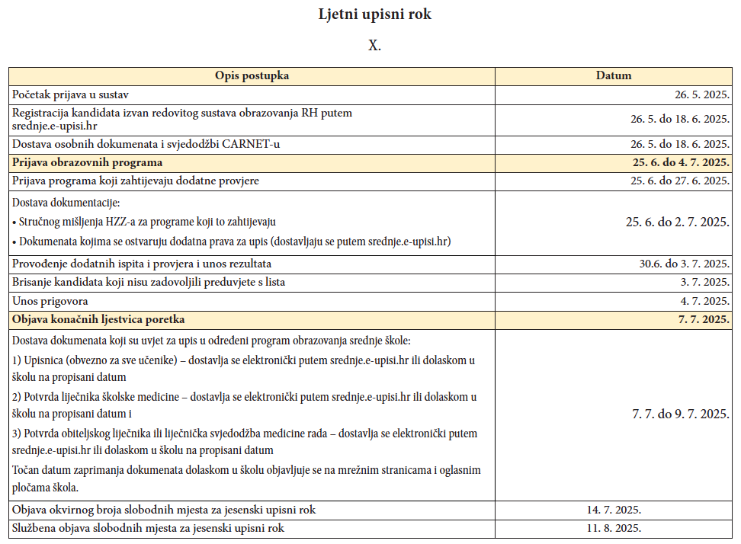

Slide 26
Učenici s teškoćama
Rješenje o primjerenom obliku školovanja
Mišljenje HZZZ

Slide 27
Županijski ured
Roditelji i kandidat svoj odabir iskazuju u Županijskom uredu koji ga unosi u aplikaciju i pomažu pri izboru: od 26. svibnja do 13. lipnja

Slide 29
Kandidati će na stranici srednje.e-upisi.hr kada se prijave imati karticu Moj odabir, vidjeti programe koje im je unio županijski upravni odjel.
Kandidati se rangiraju na zasebnim ljestvicama poretka temeljem ostvarenog ukupnog broja bodova

Slide 31
Prijava programa
Početak prijava obrazovnih programa 25. lipnja
LISTU PRIORITETA je važno pažljivo sastaviti – na vrh je potrebno staviti program koji učenik najviše želi upisati i zatim redom ostale programe
Lista prioriteta može se mijenjati zaključno s određenim datumom te nakon toga nisu više moguće promjene
Važno je da odabir bude realan, tj. da učenik zadovoljava preduvjete za upis i da se nalazi unutar upisne kvote

Slide 32
U svakom upisnom roku kandidat se može prijaviti za upis u najviše 6 obrazovnih programa.
Potrebno je odabrati strani jezik i izborni predmet!

Slide 33
UPISNICE i ostali dokumenti
učenici ispisuju sa svog sučelja i donose u srednju školu na upis sa svim ostalim dokumentima koje traži ta škola ili šalju putem sustava
rokove određuju srednje škole pa je potrebno pratiti njihove web stranice-natječaj za upis srednja škola do 20. lipnja

Slide 34
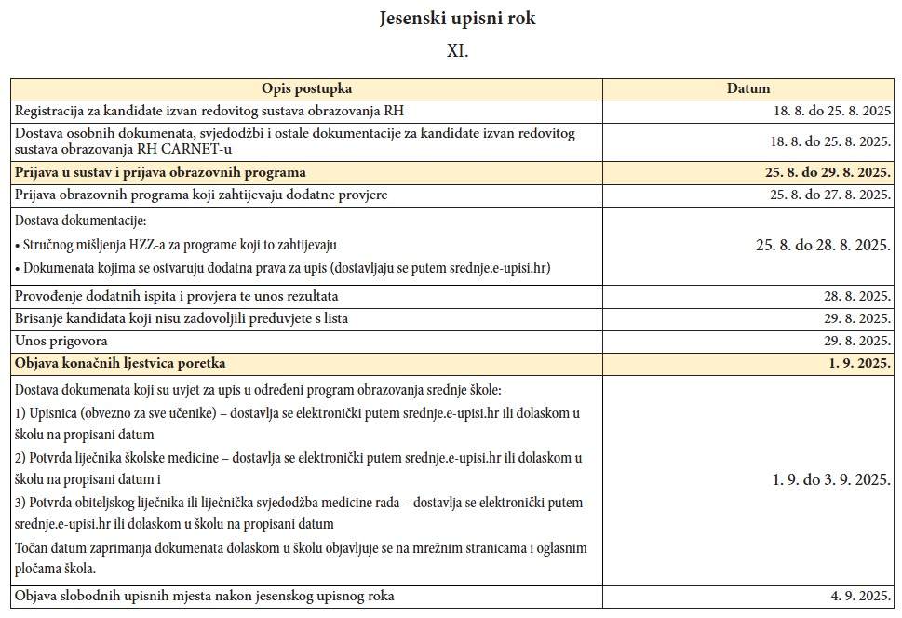

Slide 35
U drugome odnosno jesenskom upisnom roku moguće je prijaviti samo obrazovne programe za koje upisna kvota u ljetnom roku nije popunjena.

Slide 36
VAŽNO!
pratiti redovito sve obavijesti na linku srednje.e-upisi.hr
pratiti web stranicu škole u koju se učenik želi upisati
pridržavati se zadanih rokova

Slide 37
VIBER
Kanal je pokrenuo CARNET Helpdesk, a na njemu će obavještavati o svim važnim rokovima i čestim pitanjima koja pristignu na CARNET-ov Helpdesk

Slide 38
Upisi u učeničke domove
Prijave se rade elektronički preko stranice domovi.e-upisi.hr.
Izrađen je prijedlog Odluke:
Prijava u sustav na ljetnom roku kreće 30. lipnja, prijava učeničkih domova traje od 7. do 11. srpnja – maksimalno četiri učenička doma

Slide 39
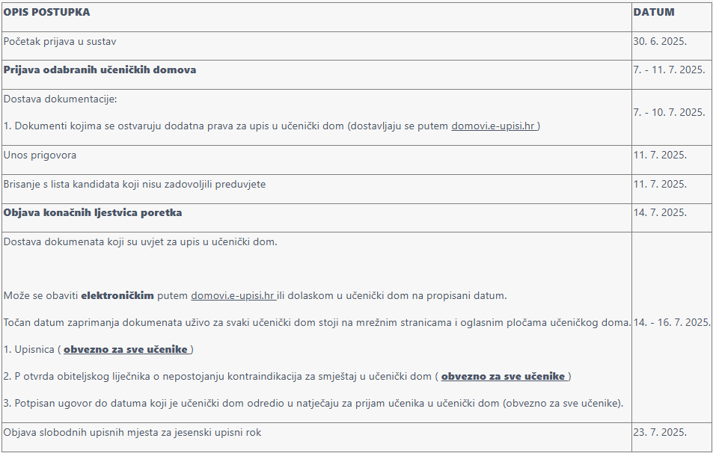

Slide 40
Prijedlog dokumenta
Zajednički element vrednovanja za prijam učenika prvih razreda srednjih škola u učenički dom čine prosjeci zaključnih ocjena iz svih nastavnih predmeta na dvije decimale u posljednja četiri razreda osnovnog obrazovanja pomnožen s koeficijentom 15,
Učenici koji ostvaruju pravo izravnoga upisa u učenički dom su učenici kojima su oba roditelja preminula i učenici bez roditelja/skrbnika ili odgovarajuće roditeljske skrbi prema zakonu koji uređuje socijalnu skrb, što se dokazuje potvrdom nadležnog zavoda za socijalni rad. Izravan upis imaju i učenici koji su djeca smrtno stradalog hrvatskog branitelja iz Domovinskog rata, djeca nestalog hrvatskog branitelja iz Domovinskog rata i djeca hrvatskog ratnog vojnog invalida iz Domovinskog rata, ako im redoviti novčani mjesečni prihodi po članu kućanstva za razdoblje od prethodna tri mjeseca ne prelaze 60 posto proračunske osnovice u Republici Hrvatskoj.

Slide 41
Dodatni bodovi
učenik koji je upisao program obrazovanja u školi koja u svom sastavu ima učenički dom u koji se učenik prijavljuje ostvaruje dodatnih 15 bodova za upis u taj učenički dom
učenik koji je upisao program obrazovanja za deficitarno zanimanje u županiji u kojoj se prijavljuje za upis u učenički dom, a sukladno Preporukama HZZ-a za obrazovnu upisnu politiku i politiku stipendiranja, ostvaruje dodatnih 10 bodova
učenik na temelju članka 126. Zakona o hrvatskim braniteljima iz Domovinskog rata i članovima njihovih obitelji – djeca smrtno stradalog hrvatskog branitelja iz Domovinskog rata, djeca nestalog hrvatskog branitelja iz Domovinskog rata i djeca hrvatskog ratnog vojnog invalida iz Domovinskog rata, ako ne udovoljavaju uvjetima za izravan smještaj u učeničke domove, i djeca hrvatskih branitelja iz Domovinskog rata koji su u obrani suvereniteta Republike Hrvatske sudjelovali najmanje 100 dana u borbenom sektoru, ostvaruju dodatnih 10 bodova

Slide 42
učenik čiji je roditelj mirnodopski vojni ili civilni invalid rata koji ima oštećenje organizma veće od 50 posto, ostvaruje dodatnih 5 bodova
učenik koji živi u otežanim uvjetima obrazovanja ostvaruje dodatnih 10 bodova po jednoj od osnova: ako učenik ima tešku bolest ili ako živi uz jednoga i/ili oba roditelja s dugotrajnom teškom bolesti, što dokazuje liječničkom potvrdom o svojoj težoj bolesti, odnosno potvrdom o dugotrajnoj težoj bolesti jednoga i/ili obaju roditelja; ako učenik ima teškoće u razvoju, što dokazuje rješenjem o primjerenom programu obrazovanja; ako je učenikov roditelj preminuo, što dokazuje preslikom smrtovnice; ako živi uz jednoga i/ili oba roditelja koji su osobe s invaliditetom upisani/evidentirani u Hrvatskom registru osoba s invaliditetom; ako živi uz nezaposlena oba roditelja
učenik koji je u posljednja četiri razreda osnovnog obrazovanja osvojio jedno od prvih triju mjesta na državnome i/ili međunarodnome natjecanju iz znanja i/ili natjecanju školskih sportskih društava ostvaruje dodatnih 6 bodova

Slide 43
učenik koji je u posljednja četiri razreda osnovnog obrazovanja imao ocjenu iz vladanja uzorno ostvaruje dodatnih 5 bodova
učenik čiji se brat, odnosno sestra (ili više njih) redovito školuje i stanuje izvan mjesta stalnog prebivališta ostvaruje dodatnih 5 bodova po broju braće i sestara
učenik s prebivalištem na području otoka ostvaruje dodatnih 5 bodova

